Slide 1



面向对象技术与 UML
重庆大学本科课程
Object-Oriented Technique and UML
重庆大学软件学院
Notes:
《面向对象技术与UML》
第一部分

Slide 2

教材目录 《面向对象技术UML教程》
第 1 章 面向对象技术概述
第 2 章 UML概述
第 3 章 用例和用例图
第 4 章 顺序图和协作图
第 5 章 类图和对象图
第 6 章 数据建模
第 7 章 包
第 8 章 状态图和活动图
第 9 章 构件图
第 10 章 部署图
第 11 章 对象约束语言
第 12 章 业务建模
第 13 章 Web建模
第 14 章 UML与设计模式
第 15 章 面向对象实现技术
第 16 章 RUP 软件开发工程
第 17 章 UML开发工具
第 18 章 实例应用分析
Notes:
《面向对象技术与UML》
第一部分

Slide 3
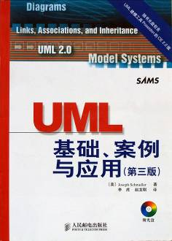
教材目录 《UML基础、案例与应用（第三版）》
第一部分 基础知识
第二部分 学习案例
第 1 章 UML简介
第 2 章 理解面向对象
第 3 章 运用面向对象
第 4 章 关系
第 5 章 聚集、组成、接口和实现
第 6 章 介绍用例
第 7 章 用例图
第 8 章 状态图
第 9 章 顺序图
第 10 章 协作图
第 11 章 活动图
第 12 章 构件图
第 13 章 部署图
第 14 章 理解包和UML语言基础
第 15 章 在开发过程中运用UML
第 16 章 学习案例介绍
第 17 章 领域分析
第 18 章 收集系统需要
第 19 章 开发用例
第 20 章 交互
第 21 章 设计外观、感觉和部署
第 22 章 理解设计模式
第三部分 高级应用
第 23 章 嵌入式系统建模
第 24 章 描述UML的未来
Notes:
《面向对象技术与UML》
第一部分

Slide 4

第1章 UML简介
什么是UML：
统一建模语言（Unified Modeling Language)
1.1 在纷繁复杂中寻求解决问题的方法
1.2 UML的诞生
1.3 UML的组成
类图、对象图、用例图、状态图、顺序图、活动图、协作图、构件图、部署图
1.4 其他特征
1.5 UML2.0中的新图
为什么需要UML ●
UML的诞生 ●
如何用图表示UML模型的各个部分 ●
为什么使用UML提供的不同类型的图对我们来说很重要 ●
Notes:
《面向对象技术与UML》
第一部分

Slide 5
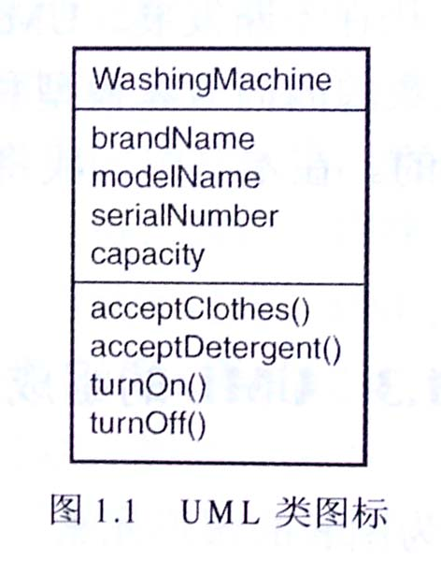
类图
◇ 什么是类（class）
类是一类或者一组具有类似属性和共同行为的事物
◇ UML类图的特点
＊ 矩形方框
＊ 被分为三个区域：类名、类的属性、类的操作
＊ 类名由多个单词组成；每个单词的首字母要大写，单词之间不用空格
＊ 属性名和操作名也类似，但首字母不用大写
＊ 每个操作名的后面都有一对括号
Notes:
《面向对象技术与UML》
第一部分
modelname 型号

Slide 6
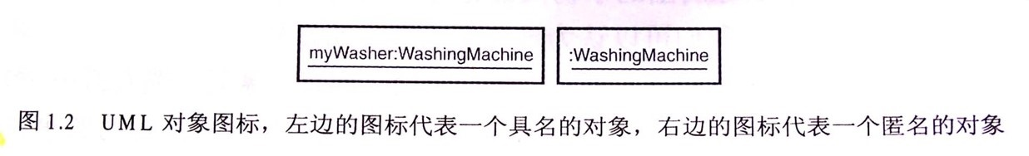
对象图
◇ 什么是对象（object）
对象是一个类的实例，是具有具体属性值的一个具体事物。
◇ UML对象图标的特点
＊ 矩形方框
＊ 对象名首字母为小写，对象名下面要带下划线
＊ 冒号左边为实例名，冒号右边为类名；对象也可以是匿名
Notes:
《面向对象技术与UML》
第一部分

Slide 7
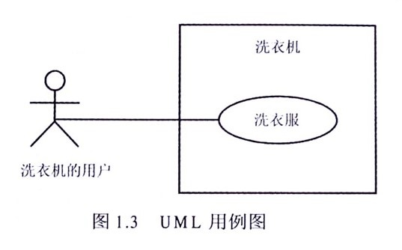
用例图
◇ 什么是用例（use case）
用例是从用户的观点对系统行为的一个描述；它是用来从用户的观察角度收集系统需求的主要技术
◇ 用例图的特点
＊ 直立小人被称为参与者（actor）；参与者可以是一个人，也可以是另一个系统
＊ 椭圆形代表用例
＊ 矩形代表系统
Notes:
《面向对象技术与UML》
第一部分

Slide 8
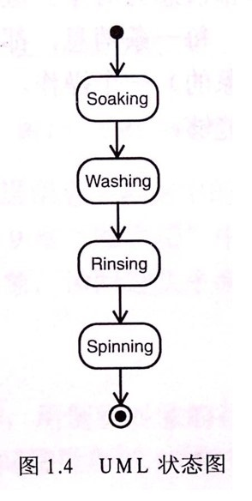
状态图
◇ 什么是状态（state）
在任一给定的时刻，一个对象总是处于某一特定的状态。
◇ UML状态图的特点
＊ 圆角矩形
＊ 最顶端的符号（实心圆）代表起始状态，
而最底端的符号（眼形圆）表示终止状态
Notes:
《面向对象技术与UML》
第一部分
浸泡->洗涤->漂洗->脱水

Slide 9
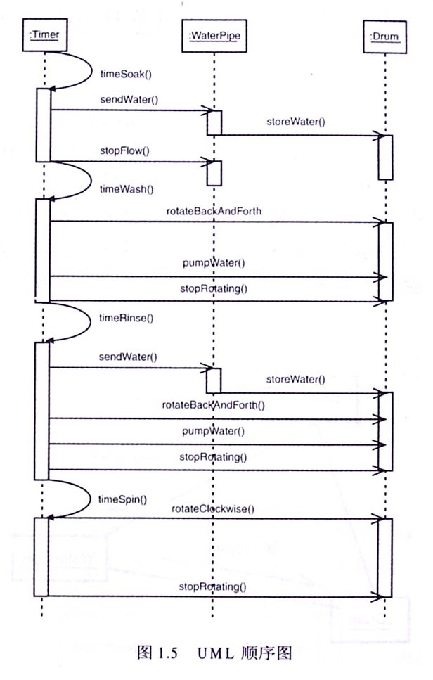
进水管
洗涤缸
定时器
顺序图
◇ 顺序（sequence）
类图和对象图表达的是系统的静态结构。在一个运行的系统中，对象之间要发生交互，并且这些交互要经历一定的时间。UML顺序图所表达的正是这种基于时间的动态交互。
◇ UML图的特点
＊ 横坐标为系统中的对象
＊ 每个对象都有一个或多个操作
＊ 对象间通过相互传递消息来协同工作
＊ 纵坐标为时间序列
Notes:
《面向对象技术与UML》
第一部分

Slide 10
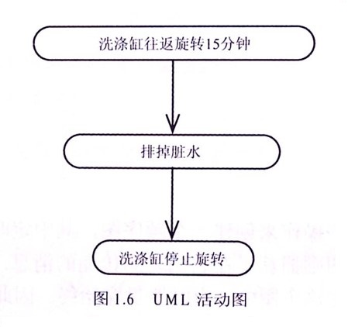
活动图
◇ 什么是活动（active）
活动即工作步骤
◇ UML活动图的特点
＊ 和流程图很接近
＊ 圆角矩形（比状态图更窄，更接近与椭圆）
＊ 箭头表示活动的转移
＊ 实心圆代表起点，眼形圆代表终点
Notes:
《面向对象技术与UML》
第一部分

Slide 11
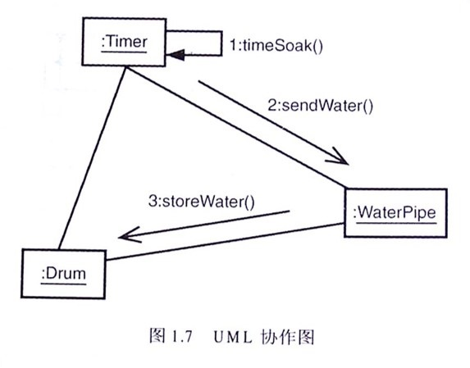
协作图
◇ 协作（collaboration － communication）图的用途
协作图用于展示对象之间的交互关系。
对象图展示出对象之间的静态关系。协作图是对对象图的扩展。协作图除了展示对象之间的关联，还显示出对象之间的消息传递。
◇ UML类图的特点
＊ 关联线附近的箭头线表示对象之间传递的消息，箭头指向消息接收对象
＊ 消息名称和消息序号附在箭头线附近
＊ 顺序图和协作图之间可以相互转换
Notes:
《面向对象技术与UML》
第一部分

Slide 12
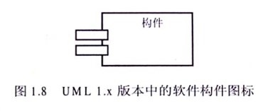
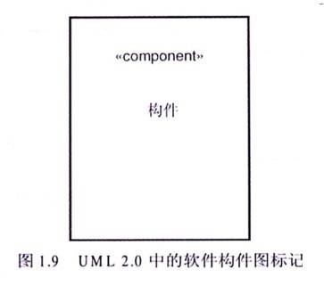
构件图
◇ 什么是构件（component）
软件构件是软件系统的一个物理单元。在UML中，数据文件、表格、可执行文件、文档和动态链接库等都被定义为构件。
构件图和部署图与整个计算机系统密切相关。
◇ UML构件图的特点
＊ 一个左侧附有两个小矩形的大矩形框
＊ 也可以用一个顶部带关键字《Component》的矩形表示
Notes:
《面向对象技术与UML》
第一部分

Slide 13
软件复用和软件构件
软件复用(SoftWare Reuse)是将已有软件的各种有关知识用于建立新的软件,以缩减软件开发和维护的花费。软件复用是提高软件生产力和质量的一种重要技术。早期的软件复用主要是代码级复用，被复用的知识专指程序，后来扩大到包括领域知识、开发经验、设计决定、体系结构、需求、设计、代码和文档等一切有关方面。
构件技术
随着软件复杂度的与日俱增，传统的把整个软件的源程序拿来静态编译的方法显然不适合了。在这个前提下， 产生了软件拼装模式，把软件分成一个个相对独立的目标代码模块， 称之为构件 。
软件开发人员只需要做和自己相关的构件，编译通过，就能够拿来和其他模块组装在一起使用。通过装卸实现某个功能的构件，就可以实现对系统的灵活升级。
如今，已经成熟且广为使用的构件技术有微软的COM(Component Object Model) ，OMG 组织的CORBA (Common Object Request Broker Architecture) 等等，用它们生成的构件都是基于二进制目标代码的。现在大行其道的Java 和. NET ，虽然生成的程序都是基于中间代码的，但也处处体现着构件技术的思想。

Slide 14
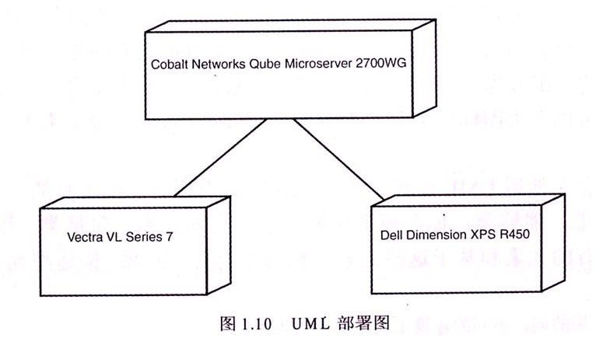
部署图
◇ 部署（deployment）图的用途
UML部署图显示了基于计算机系统的物理体系结构。
◇ UML部署图的特点
＊ 立方体图标
＊ 立方体之间的连线表示体系之间的关系
Notes:
《面向对象技术与UML》
第一部分
Cobalt Networks was a maker of low-cost Linux-based servers.
惠普vectra vl 台式电脑
戴尔Dimension E520台式电脑

Slide 15
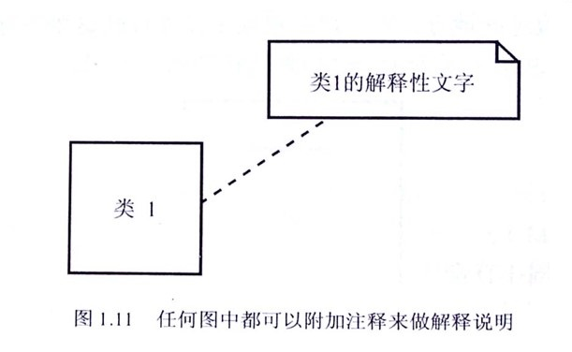
其他特征
◇ 注释（note）
通过附加注释来做解释说明。
◇ 符号特征
＊ 带折角的矩形，矩形中是解释性文字
＊ 注释和被注释的图元素之间用一条虚线连接
Notes:
《面向对象技术与UML》
第一部分

Slide 16
其他特征
◇ 构造型（版型）（stereotype）
版型是建模人员在已有的构造块上派生出的新构造块，这些新构造块是和特定问题相关的。
版型可以应用于所有类型的模型元素，包括类、节点、构件、注解、关系、包、操作等。
◇ 关键字（keyword）
版型用两对尖括号括起来的一个名称来表示，这个括号叫做双尖括号（guillemots）。这个被括起来的名称叫做关键字。
如<<Interface>>，<<entity>>
Notes:
《面向对象技术与UML》
第一部分
通常人们在特定方法或特定的应用领域中使用UML时，会使用版型。有些概念、方法或特定领域特有标注UML不支持，用户就可以自定义。自定义版型时需要作以下工作：描述自定义版型的基础是哪个元素；对该元素语义的影响；给出使用该版型的例子。
利用UML的扩展机制对UML进行扩展是已经非常有意义的工作，有时我们需要使用UML来建模，但是UML本身提供的元素满足不了我们的需要，此时并不意味者UML没有用了，而是需要我们应用UML的扩展机制来实现自定义元素，从而实现建模。

Slide 17
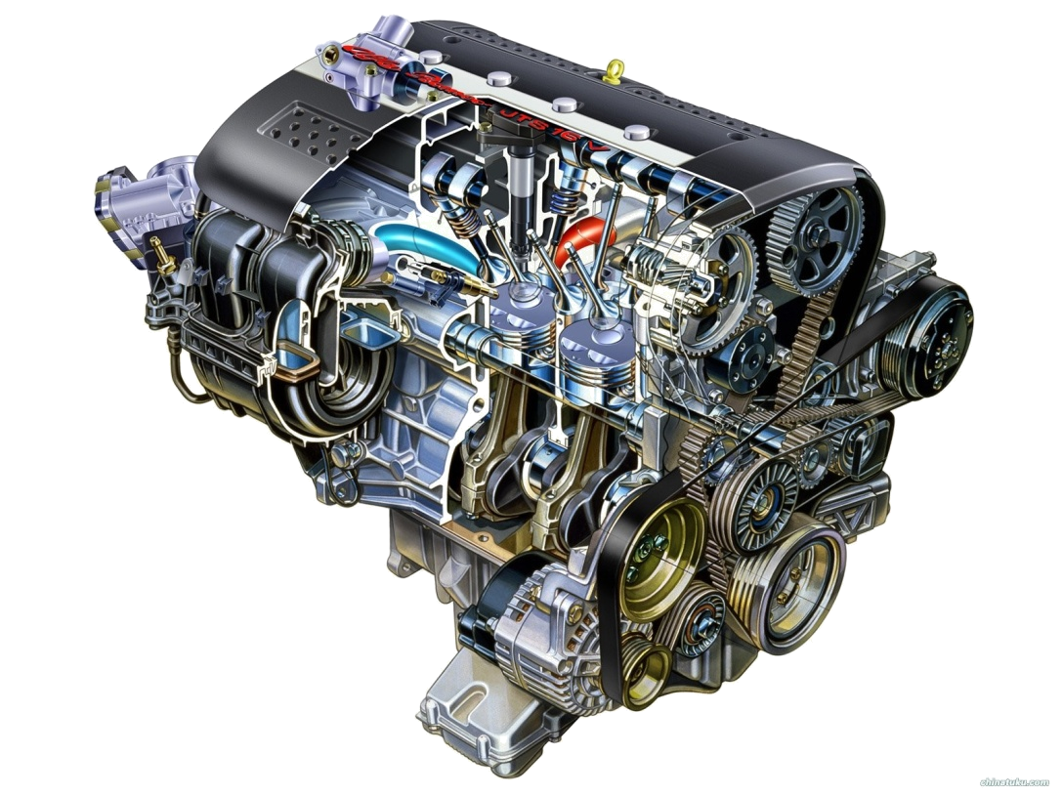
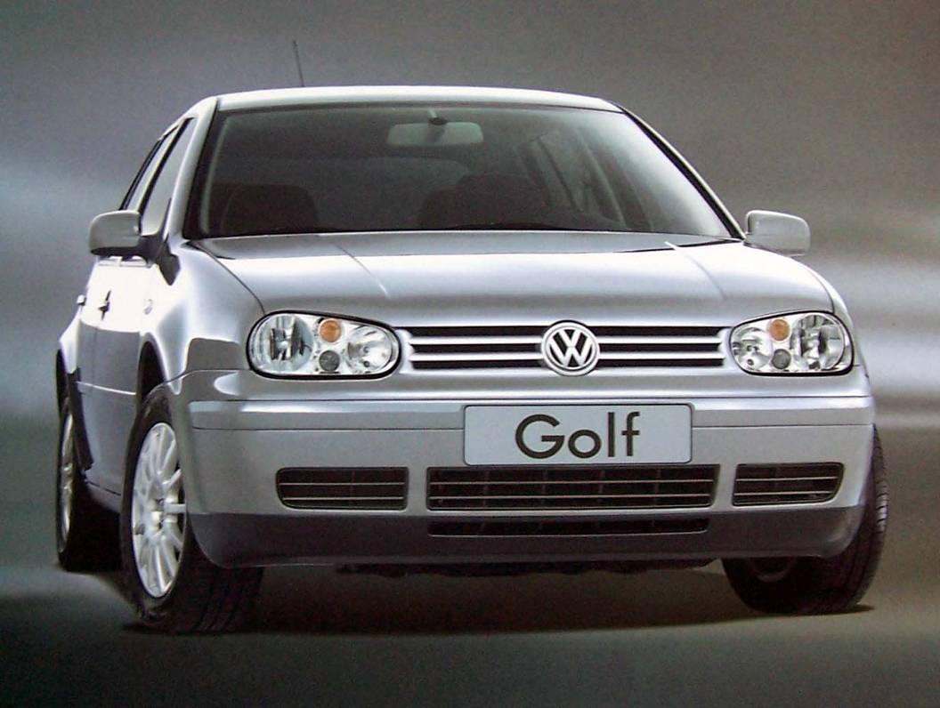
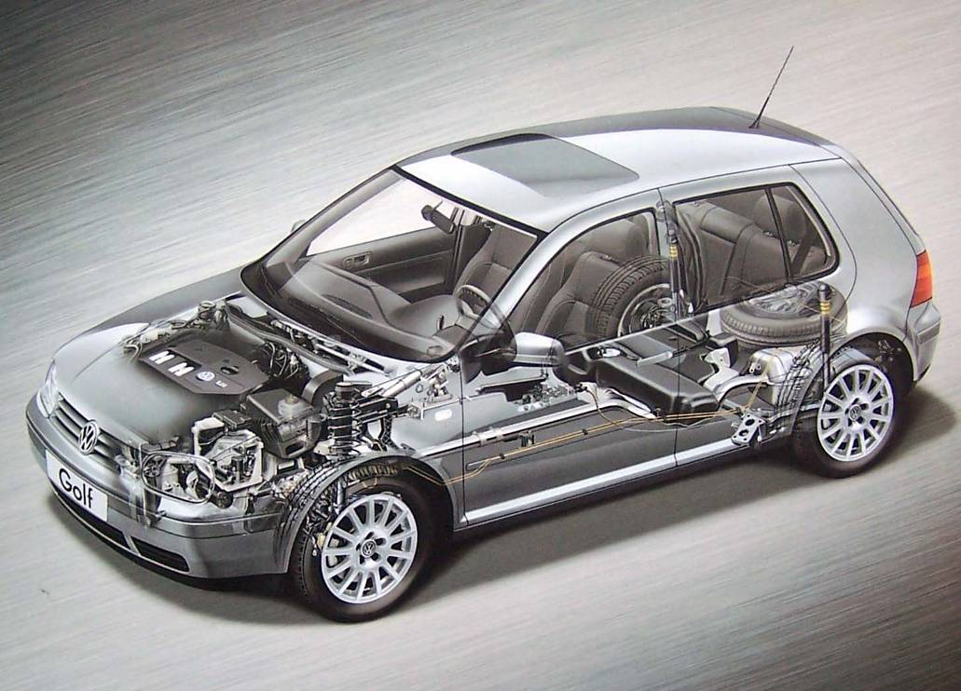
为什么需要这么多种图
Notes:
《面向对象技术与UML》
第一部分

Slide 18
为什么需要这么多种图
每一种UML图都提供一种组成特殊视图的方式。
采用多视角的目标是为了能够和每一类风险承担人良好地沟通。
UML是一套表示法系统。
UML由一组图组成，它使得系统分析员可以利用这一标准来建立能够和客户、程序员以及任何参与程序开发的人员理解的多视角的系统蓝图。不同的风险承担人通常使用不同类型的图相互交流。
UML模型只说明一个系统应该做什么，并没有告诉我们系统应该怎么做。
Enterprise Architect 视频教程：http://www.sparxsystems.cn/resources/demos/index.html
Notes:
《面向对象技术与UML》
第一部分

Slide 19
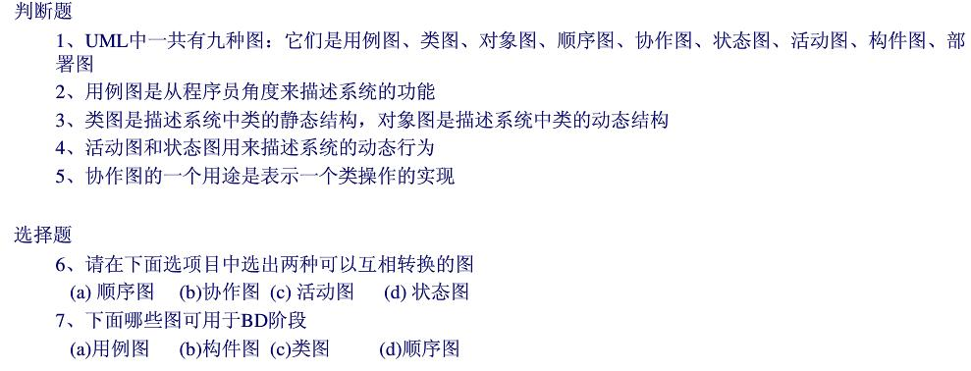
Notes:
BD 基本设计阶段
1.正确 2 错误 3 错误 4 正确 5 正确 6 (a)(b) 7 (a)(c)(d)
《面向对象技术与UML》
第一部分

